Slide 1
学生选课系统
Student Selection System
组长：Stu_A
组员：Stu_B，Stu_c

Slide 2
目录
01
需求分析
02
系统设计
03
数据库设计
04
实现过程
CONTENTS
05
关键问题及解决
06
成果展示

Slide 3
需求分析
01

Slide 4


用户分析
管理员：
管理员编号、教务管理员姓名、登陆密码、
性别、学院
教务管理员：
教务管理员编号、教务管理员姓名、登陆密码、
性别、学院
学生:
学号、学生姓名、登陆密码、专业、学院、
性别、联系电话等信息

Slide 5
用户需求分析
管理员：
对学生用户和教务管理员的信息进行增加、删除、修改
对课程类别、专业、学院信息进行增加、删除、修改.
设置每个学期每个学生可以选修的学分上限
教务管理员：
增加、删除、修改开设课程信息
按学期统计指定课程的选课学生信息，也可以查看指定学生的选课信息
学生：
浏览课程的信息，如果课程过多，可以实现分页浏览
可以根据学期查看自己选修的课程信息，也可以查看选修的所有课程信息

Slide 6
安全需求
访问控制：确保只有经过身份验证和授权的用户可以访问系统。涉及到用户身份认证、授权机制、密码策略等。
数据保护：确保系统中的敏感数据不被未经授权的人访问、修改或删除。这可以通过数据加密、备份恢复策略、防止数据泄漏等方式来实现。
验证码:防止被恶意自动程序/爬虫批量登录注册.
身份切换:把权限分配给每个身份,并且每次操作验证权限,如果出现问题返回 HTTP400错误(未授权的访问)

Slide 7

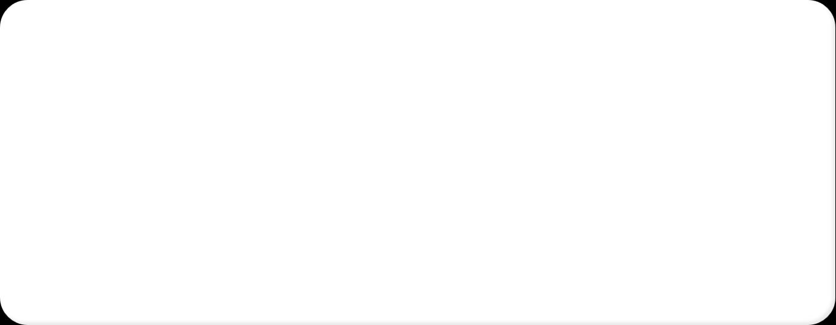
性能/拓展性需求
每个请求至多两次数据库访问:一次身份验证,一次数据增/删/改/查(多次使用视图/约束/触发器/存储过程)
可用性：系统需要保持的可用性要求，如持续运行时间、系统故障的处理能力等。
扩展性：数据库设计在尽可能地满足了第三范式,减少了数据不一致的可能性,可拓展性比较高

Slide 8
系统设计
02

Slide 9
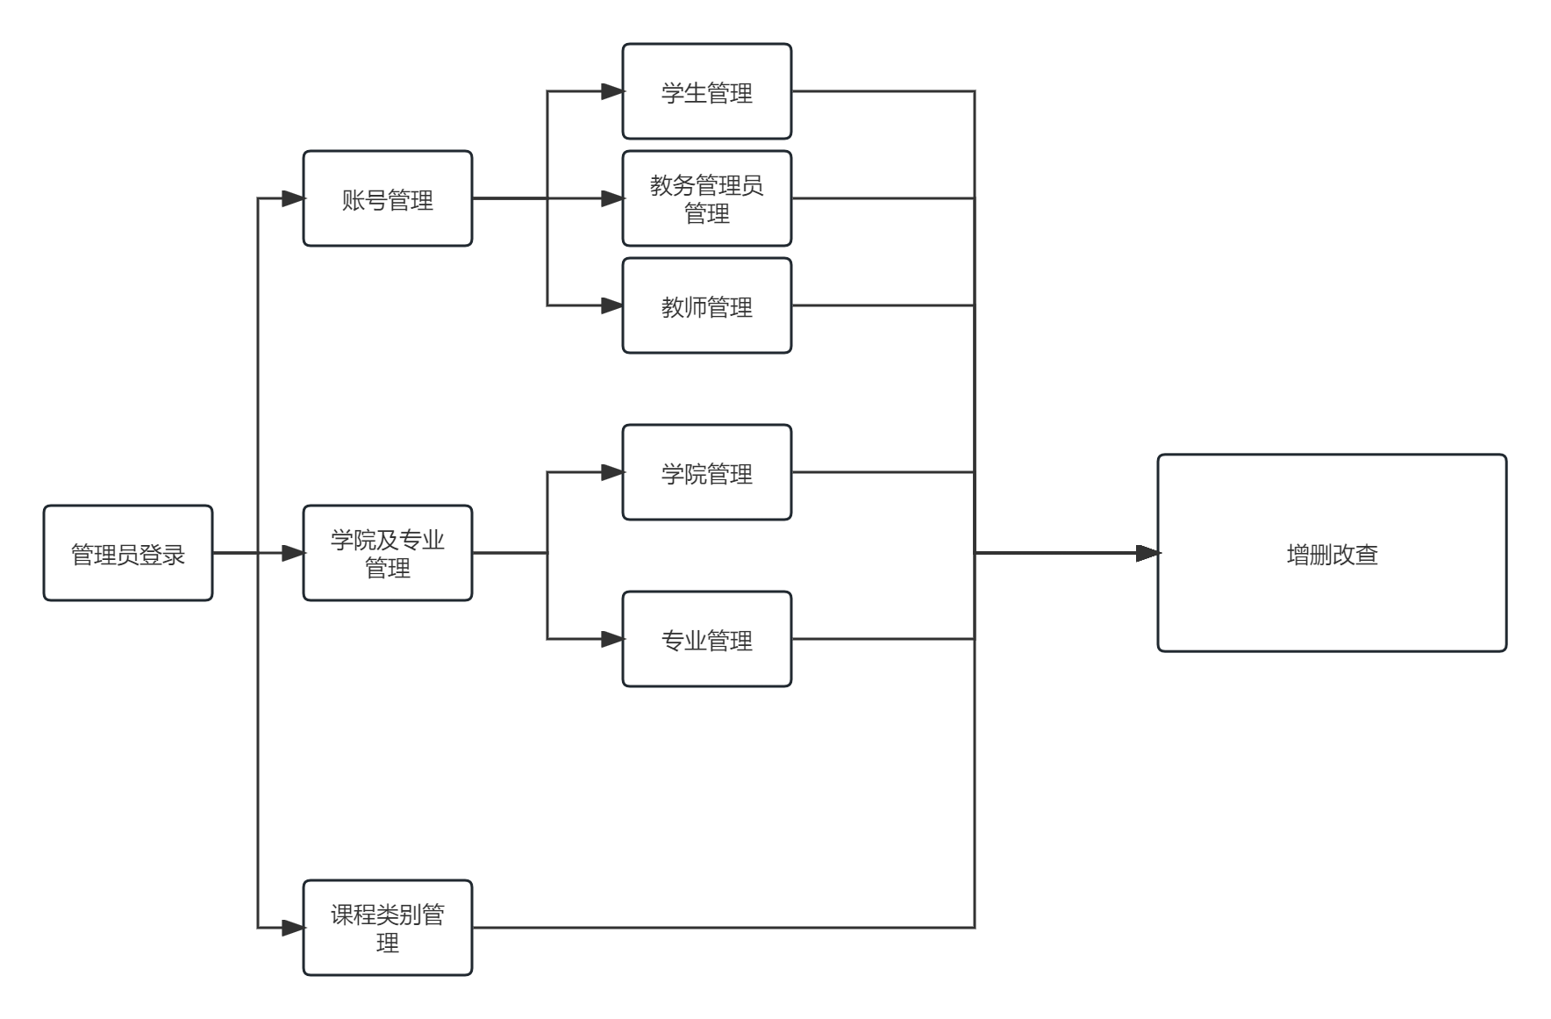
管理员功能模块
管理员用户功能模块由四部分组成：
账号管理：对学生、教师和教务管
理员进行管理，实现增删改查，并
实现权限分配。
学院及专业管理：对学院及专业进行管理，
实现增删改查。
课程类别管理：对课程类别进行管理，实现增删改查。
其他功能：实现身份切换（管理员也可能同时有教务管理员身份）
退回登录界面

Slide 10
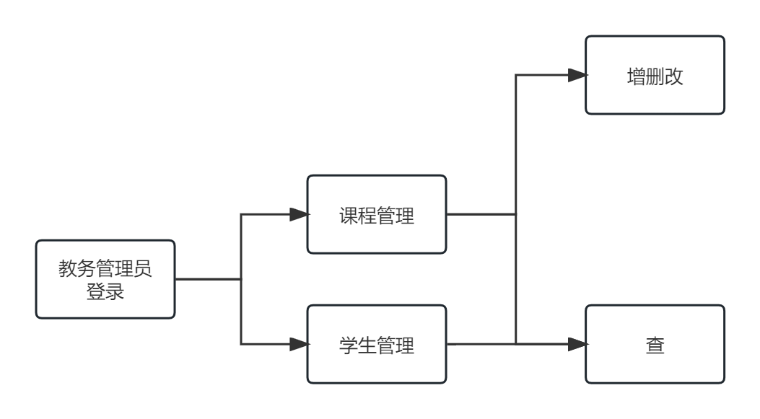
教务管理员功能模块
教务管理员用户功能模块由三部分组成：
课程管理：对课程信息进行管理，实现增删改查，
并实现对课程的模糊查询。
学生管理：对学生选课信息进行管理，实现对学
生部分信息和选课信息的查询，并实现模糊查询。
其他功能：实现身份切换
退回登录界面

Slide 11
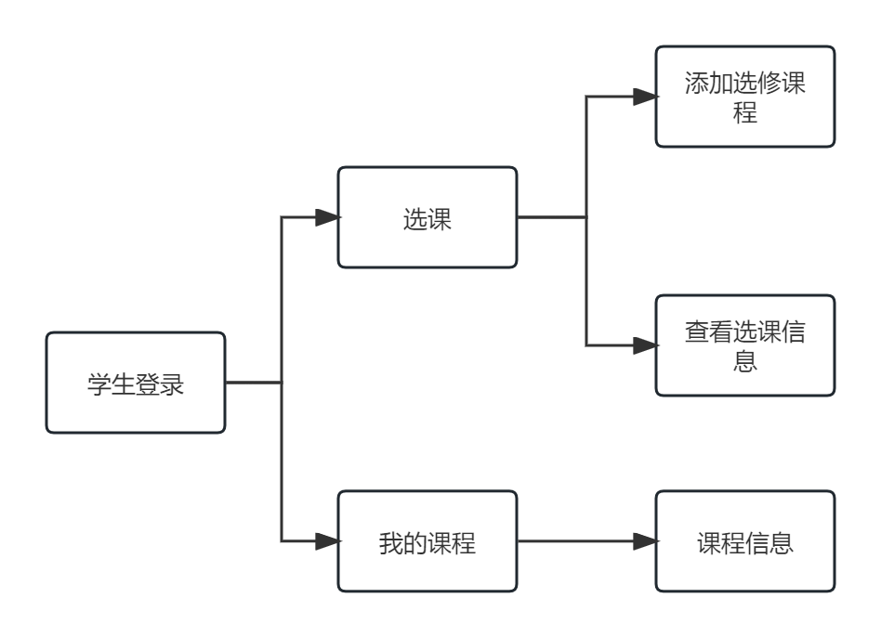
学生功能模块
学生用户功能模块由三部分组成：
选课：添加选修课程，查看课程信息
并实现对课程的模糊查询。
我的课程：根据学期查看自己选修的课程信息
，也可以查看选修的所有课程信息
其他功能：退回登录界面

Slide 12
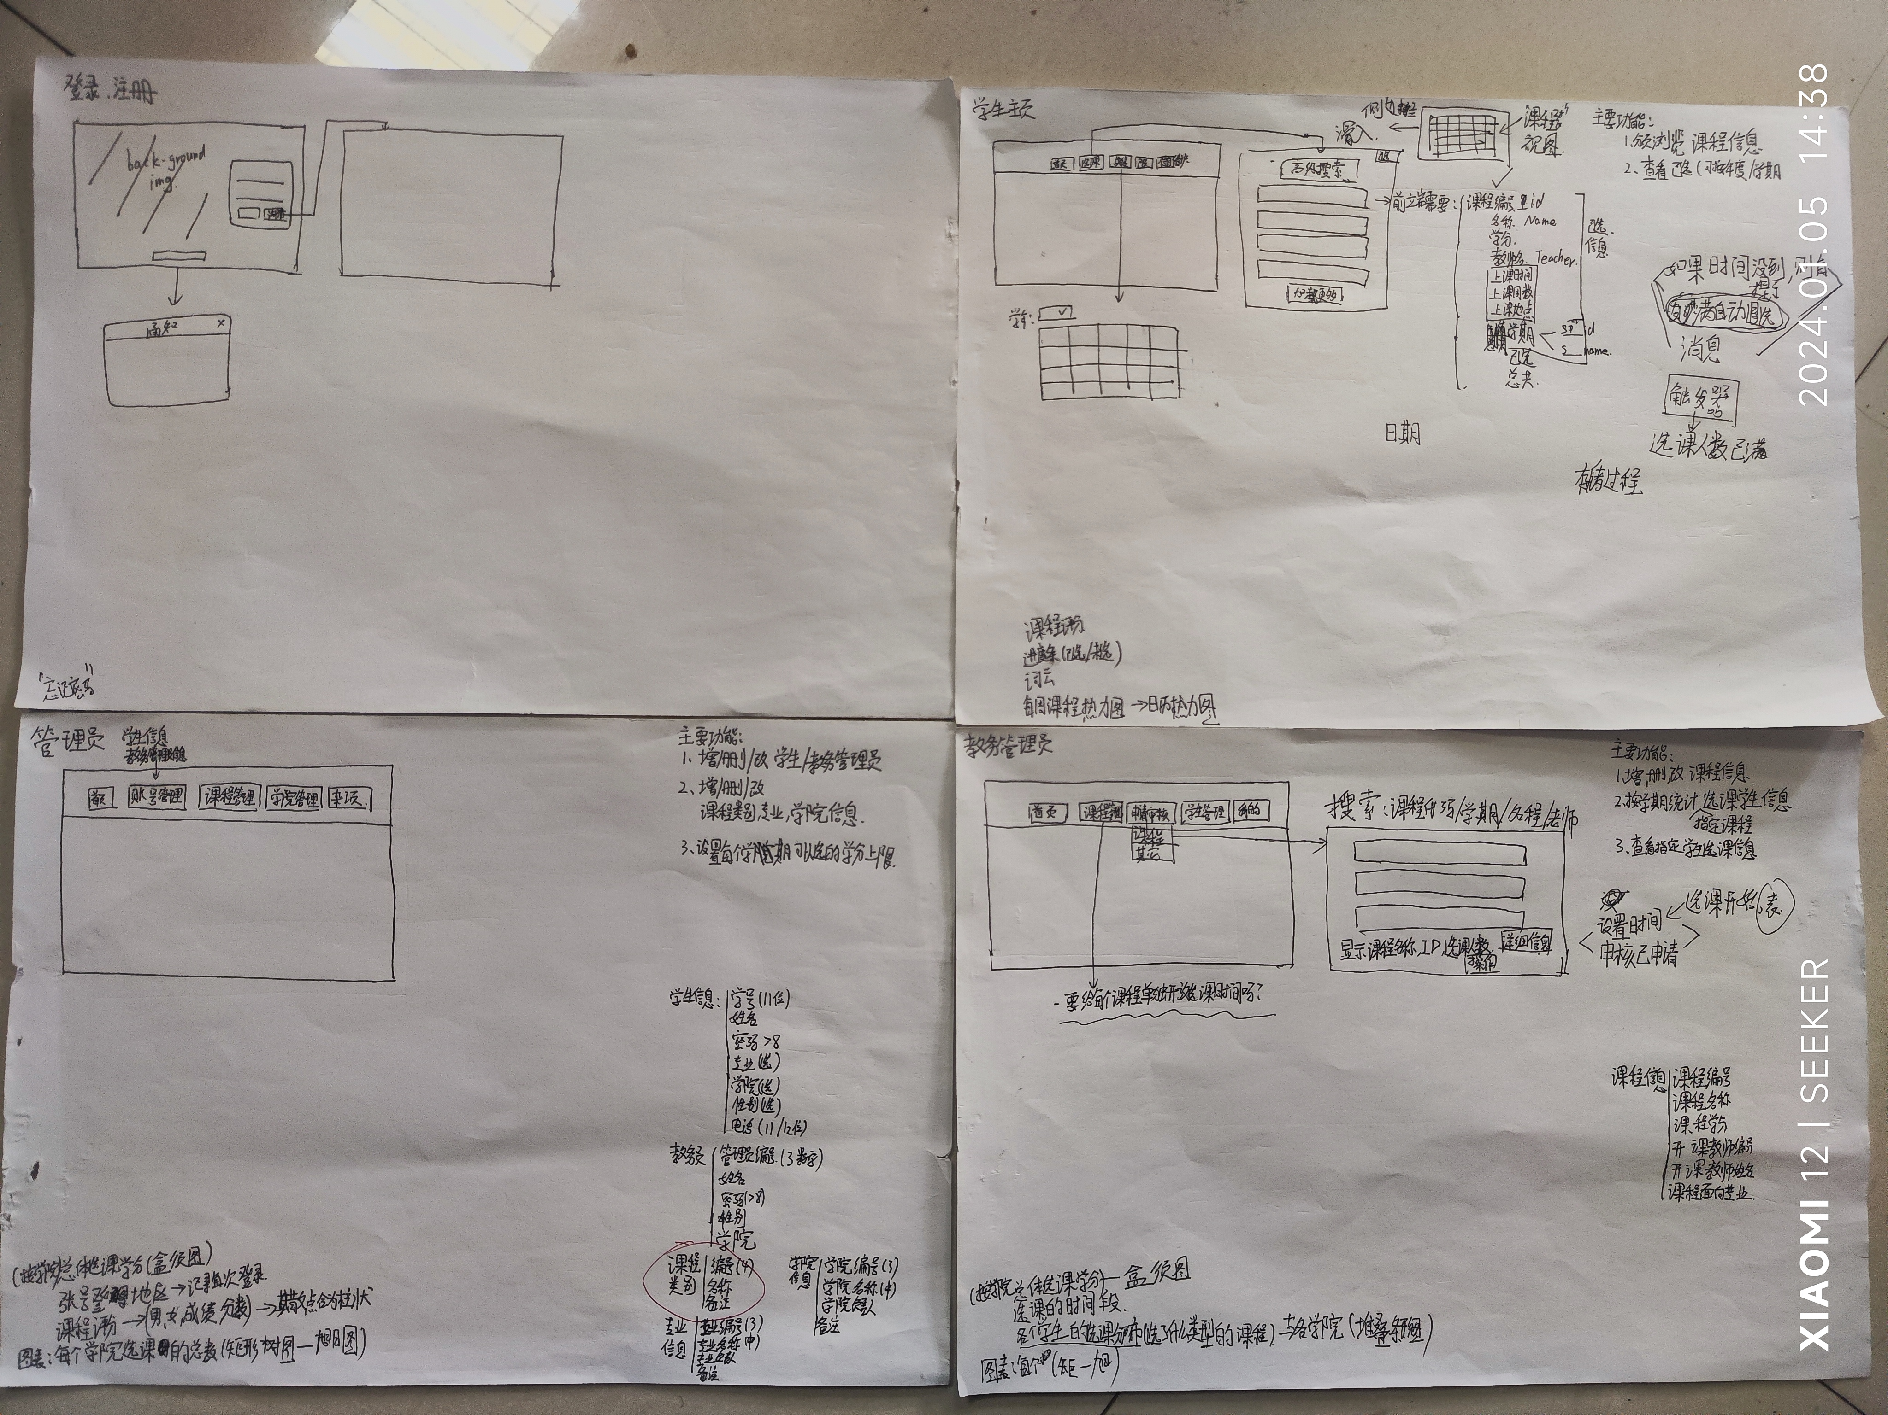
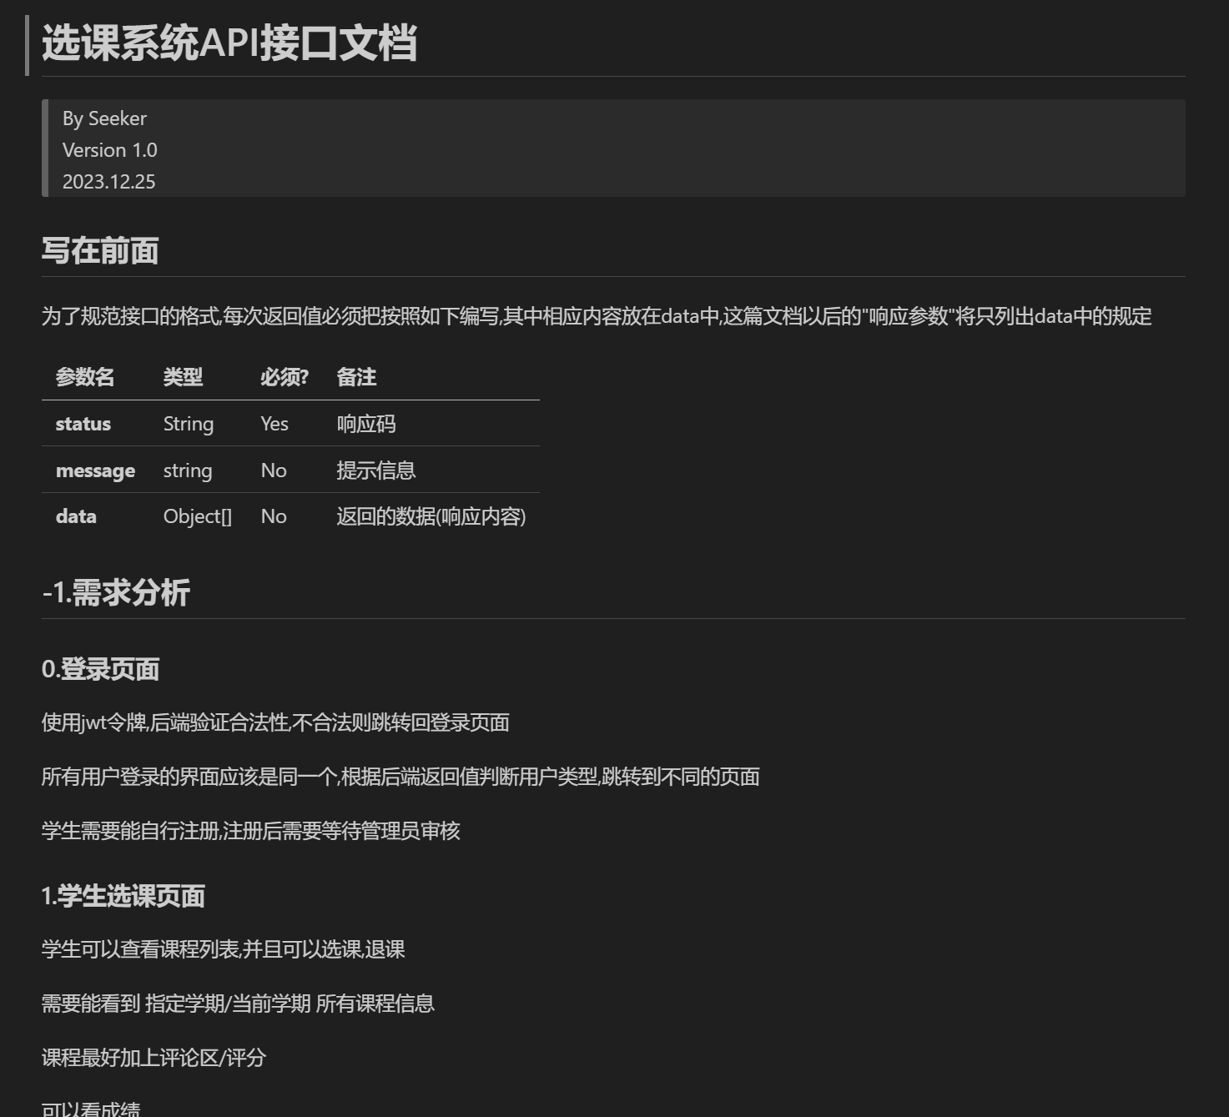
前端设计
在项目开始之前,我们首选讨论了
具体需求和界面设计,完成了界面
设计,数据库设计和API文档设计

Slide 13
数据库设计
03

Slide 14
数据库表结构设计
账号密码表(账户ID、密码)
学期表(学期ID、学期名称、状态)
学院表(学院ID、学院名称、院长ID、备注)
职工表(账户ID(账号密码表.账号ID)、姓名、性别、电话和电子邮件)
学生表(账户ID(账号密码表.账号ID)、学生名称、性别、电话、入学时间和电子邮件)
身份表(账户ID、身份类型、学院ID(学院表.学院ID)和专业ID(专业表.专业ID))
专业表(专业ID、专业名称,学院ID(学院表.学院ID),负责人ID(职工表.账户ID)、备注,学分限制)
课程类别表(分类ID、分类名称)
课程表(课程ID、课程名称、学分、分类ID(课程类别表.分类ID)、是否必修、课程简介,专业ID(专业表.专业ID))
开课表(授课ID、课程ID(课程表.课程ID)、教师ID(职工表.账户ID)、开始周、结束周、开始时间、结束时间、上课地点、课时、学期ID(学期表.学期ID)、最大选课人数、课程状态和上课日)
选课表(学生ID(学生表.账号ID)、授课ID(开课表.授课ID),成绩)
系统状态表(系统编号,当前学期ID(学期表.学期ID))
验证码表(UUID、验证码、创建时间)

Slide 15
存储过程
登录验证过程(LoginConform)
检查提供的uuid和code是否匹配数据库中的记录
检查账户ID和密码是否匹配
添加学院过程(LoginConform)
验证学院ID和负责人ID是否存在
添加记录
添加专业(addMajor)
专业ID是否已存在，学院是否存在，负责人是否存在，以及负责人是否属于该学院
添加记录
添加职工(addStaff)
检查账户ID
添加记录

Slide 16
存储过程
添加学生过程(addStu)
检查账户ID和专业ID
插入学生表,身份表,账号密码表
绑定身份过程(bindIdentity)
验证数据是否合法
添加记录
删除学院(delete_college)
先检查请求是否合法
从身份表中删除该学院的所有学生信息(学生的账号密码会被触发器级联删除)
从学院表删除学院(学院的专业,教师教务身份,专业的课程和选课信息会被外键约束级联删除)
删除专业(delete_major)
先检查请求是否合法
从身份表中删除该专业的所有学生信息(学生的账号密码会被触发器级联删除)
从专业表删除专业(专业的教师教务身份,专业的课程和选课信息会被外键约束级联删除)

Slide 17
存储过程
删除职工过程(delete_staff)
检查员工是否存在，是否有关联的身份，是否是某个学院的负责人
如果检查通过，则删除员工记录和账户密码
查询员工过程(getSepStaff)
查询属于特定学院的所有员工信息，包括学院负责人
获取选课信息过程(get_course_deliver_info )
获取指定学生的选课表(包扩课程的详细信息和该学生是否已经选上了课程)
选课(select_Course)
检查学生是否已经选过该课程、时间冲突、学分限制和选课时间段
如果检查通过,则插入数据

Slide 18
触发器
删除学生(delete_stu)
在身份表中有学生身份被删除后,级联删除学生的账户信息
防止误删管理员(prevent_del_Admin)
删除管理员身份后检查系统是否有其他管理员,否则就回滚操作

Slide 19
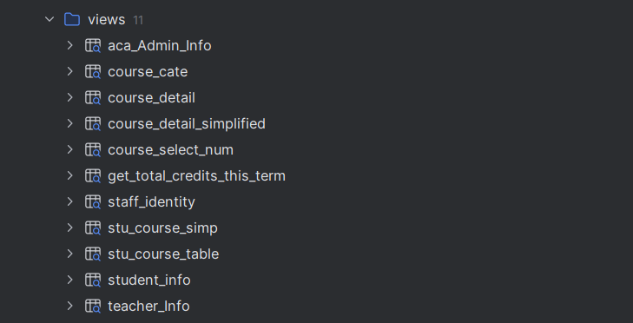
视图

Slide 20
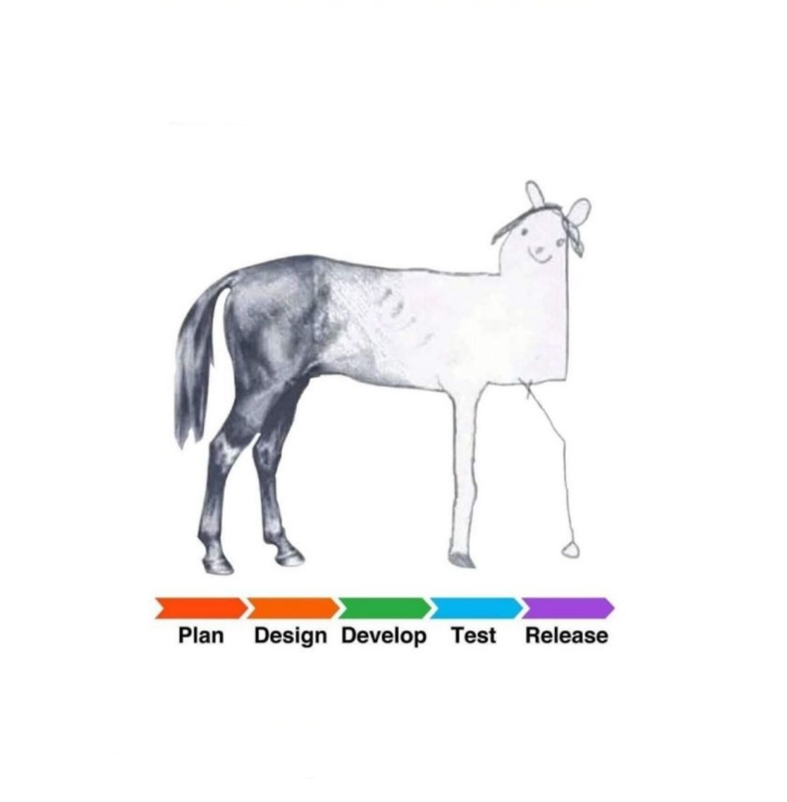
Stu_A

Slide 21
实现过程
04

Slide 22
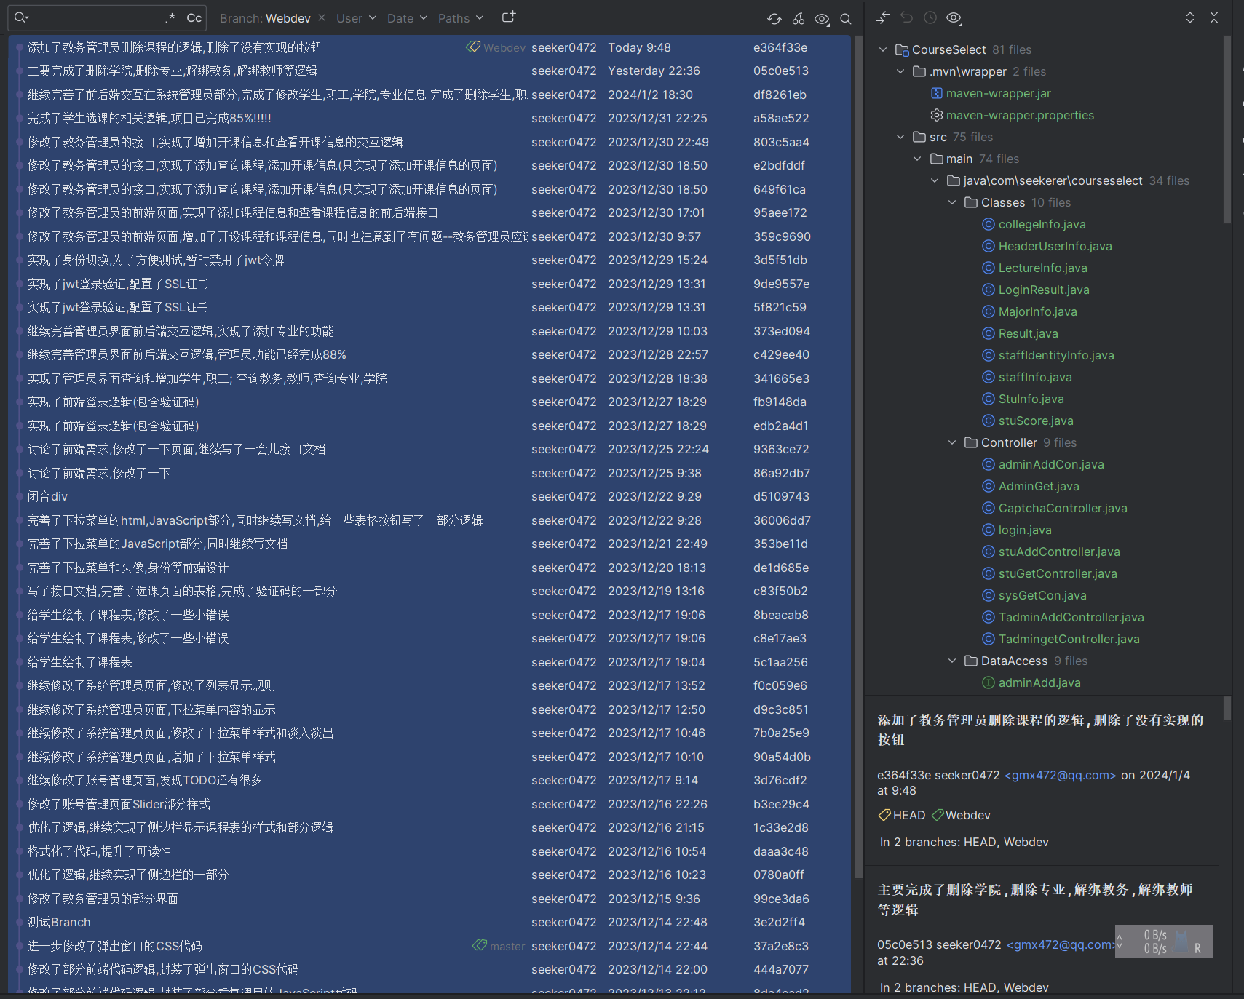
技术栈
前端(HTML,CSS,JavaScript)+(Apache Echarts数据可视化)用存储于阿里云对象存储
后端(Java+SpringBoot+Mybatis+Maven)(部署于阿里云)
数据库(Mysql)(使用Docker部署于阿里云)
开发过程中,使用git实现版本管理

Slide 23
安全性设计
前后端分离设计,所有数据验证都放在后端或者数据库
使用验证码登录
在后端和数据库对数据的合法性进行检查,防止出现问题
使用JWT令牌验证
使用触发器防止管理员误删除

Slide 24
关键问题及解决
05

Slide 25
验证码和请求身份验证问题
验证码校验问题: 由于我前端页面文件不存储于后端服务器,请求会面临跨域的问题,所以不能使用session等来校验验证码,所以我在数据库中新建立了一张表专门来存储验证码
前端随机生成长度为32位的UUID,发送给后端
后端生成验证码和验证码图片
把UUID和验证码存储在数据库
把验证码图片返回前端
数据库定期检查验证码表 ,删除时间过期的记录
身份验证问题:同样由于前后端分离存储,所以有跨域问题,所以采用了JWT令牌来验证身份
登录时如果成功就返回JWT令牌
前端把JWT令牌存储于localStorge对象中
每次请求时把jwt令牌附带在header中,供后端验证

Slide 26
数据级联删除问题
这个问题在实现删除学院和专业的时候特别明显,由于删除学院和专业的时候需要把该学院/专业的所有学生,课程,开课,选课信息删除,所有身份解绑,但我不想给每一级别删除都写成触发器
我最先尝试层层使用触发器,结果发现不行
然后我想起来外键约束有一个on delete cascade,遂使用其实现删除学院的专业,教师教务身份,专业的课程和选课信息,但是不能用它删除学生的账号密码
然后我就给身份表写了一个after delete触发器,但发现还是不好使,折腾了一个晚上后查MySql文档发现原因这样的:"外键约束的级联操作不会触发触发器。这是因为触发器是为了响应直接的 DML 事件（如直接的 INSERT、UPDATE 或 DELETE 操作），而外键的级联操作被视为一个隐式的、由系统自动执行的操作，不会触发触发器。"
最后,我使用触发器+外键约束实现级联删除

Slide 27
数据库数据导出问题
在使用mysqldump备份数据库的时候,遇到了中文乱码问题,经过反复检查,mysql server确实是UTF-8编码,问题处在PowerShell上面,PowerShell重定向时候默认的字符编码是UTF-16 LE,修改默认值或者换成cmd解决了问题
使用mysqldump导出数据库没有包含存储过程触发器
在指令中加上--routines --triggers 参数

Slide 28
Stu_B

Slide 29
实现过程
04

Slide 30
实现过程：
界面开发：根据需求设计相应的界面，包括登录界面、管理员界面、教务管理员界面以及各种增删改查功能界面。使用HTML、CSS和JavaScript进行开发。
后端开发：根据需求设计后端的业务逻辑，包括学生信息和课程信息的增删改查操作以及学生选课和管理员管理账号操作等。后端语言使用Java,框架则使用SpringBoot、Maven和Mybatis进行开发。
数据库开发：根据数据库设计，创建相应的表结构，配置表之间的关系，以及添加索引，视图等。使用MYSQL进行开发。
数据库操作：根据后端开发的需求，创建Mapper接口，用于定义各种数据库操作方法，通过注解或者Xml映射文件，将接口方法与具体的SQL语句和参数绑定。
前后端交互：前端页面通过Fetch API向后端发送请求，后端接收请求并进行相应的处理，然后将处理结果返回给前端页面。

Slide 31
关键问题及解决
05

Slide 32
关键问题及解决：
数据一致性问题：在修改和删除数据的操作中，需要确保数据库中的数据与页面上显示的数据保持一致。使用事务来管理这些操作，确保数据的完整性和一致性。
权限管理问题：系统需对用户进行权限管理，确保只有授权用户可以进行操作。通过建立身份表实 现权限分配，而管理员可以对用户的身份进行修改，同时管理员也可以拥有教务管理员身份。
性能优化问题：使用数据库索引、优化SQL查询语句、缓存数据等方式来提高系统的性能。
安全性问题：通过用户身份认证、授权机制、密码策略等确保只有经过身份验证和授权的用户可以 访问系统。 前后端分离设计,所有数据验证都放在后端，确保系统中的敏感数据不被未经授权的访问、修改或删除。设计触发器防止管理员出现误操作。

Slide 33
Stu_C

Slide 34
实现过程
04

Slide 35
实现过程
数据库的设计：首先，我们进行小组之间的讨论，通过需求分析和对应功能的实现，进行了数据库的设计。我们选择了MySQL数据库，因为在IDEA上开发MySQL数据库更方便。
界面开发：通过需求开发学生选课界面，管理员管理界面，设计增删改的功能实现界面。使用HTML、CSS和JavaScript进行开发。
后端开发：根据课设需求和前端的设计，通过Java+SpringBoot+Mybatis+Maven，实现学生选课，管理员修改课程，管理账号等功能。通过SpringBoot和JavaScript的fetch API将前后端连接起来。

Slide 36
关键问题及解决
05

Slide 37
关键问题及解决
在课设过程中，前端的设计和数据的交互过程中，出现的很多小问题，比如后端无法返回正确的数据，通过查询CSDN，和组员的帮助，最终解决问题。
处理学生退课、课程取消等情况，保持数据一致性。使用触发器或存储过程来处理学生退课和课程取消等事件，以维护数据的一致性。同时，使用存储过程和触发器来确保相关操作的完整性。
在解决删除信息时保证数据的一致性,经过和组员的讨论,最终决定用外键约束和存储过程触发器来实现.
安全性问题:在后端接收到请求后对请求进行合法性验证,比如确定该账户是否有修改该数据的权限,如果不具备该权限,则拒绝执行

Slide 38
心得体会
在完成这个项目以后我明白了项目的规划至关重要,在项目开始之前应该通过对项目难度和自身水平进行分析从而对项目进行合理的项目排期和规划,避免因为项目时间过于紧张导致无法完成
同时应该注重项目的安全性问题,防止用户进行错误输入
平时不仅仅要注重理论知识的学习,同时也应该注重项目实践能力
清晰可读的文档和代码对于一个项目至关重要
保持持续学习的态度

Slide 39
成果展示
06

